Slide 1

EPC : Réseau de neurones artificiels
F. BENDALI, J. MAILFERT, E. MOLE KAMGA, A. QUILLIOT, H. TOUSSAINT
21/01/2021

Slide 2
Plan
Génération des données
Composantes d’un réseau de neurones
EPC production
Prétraitements des données
Modèle de réseau de neurones artificiels : modèle séquentiel fully-connected
Résultats
Tuning

Slide 3
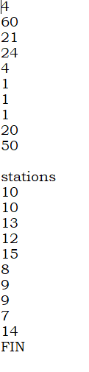
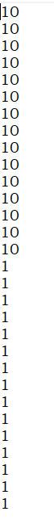
Génération des données
Caractéristiques des instances
Exemple d’instance
M, TMAX, V_0, C^Veh, p, alpha, beta, Cout^F, E_0, C^Tank
Nombre d’instances : 2 550
Min = 5, Max = 224

Slide 4
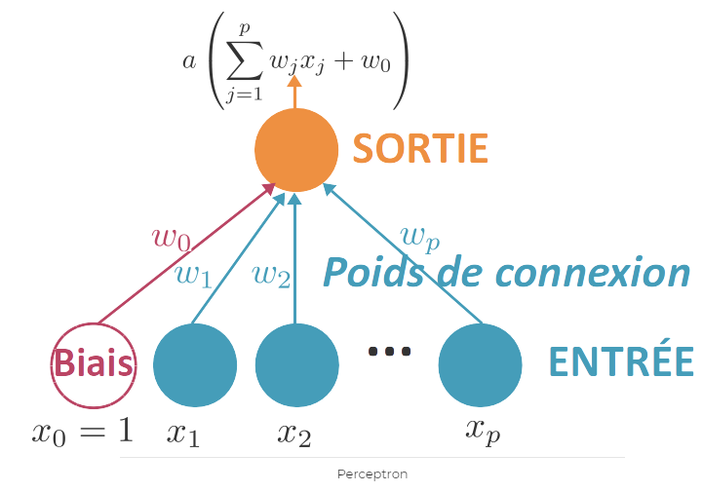
Quelques paramètres d’un réseau de neurones
la topologie du réseau;
la fonction d’agrégation (somme pondérée,…) ;
la fonction d’activation (RELU, sigmoïde, identité…) ;
l’ algorithme d’apprentissage (rétropropagation du gradient, …) et epochs ;
le traitement par lots (batch_size) ;
la fonction d’erreur (mean_square_error)

Slide 5
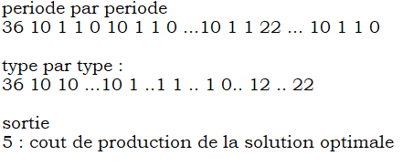
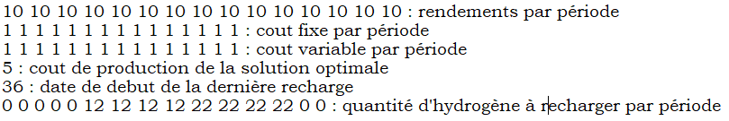

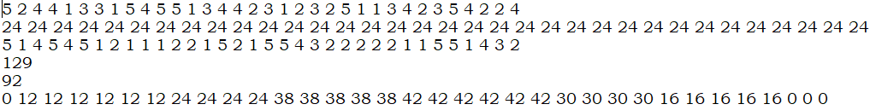
EPC production : Prétraitements des données et division des données

Slide 6
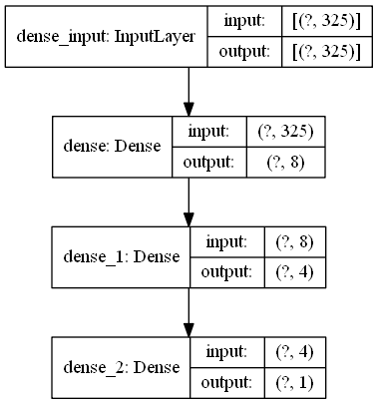

EPC production : Modèle de réseau de neurones artificiels -> modèle séquentiel fully-connected période par période (2617) type par type(2649)

Slide 7
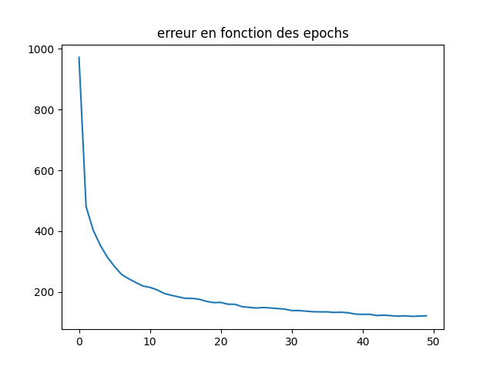
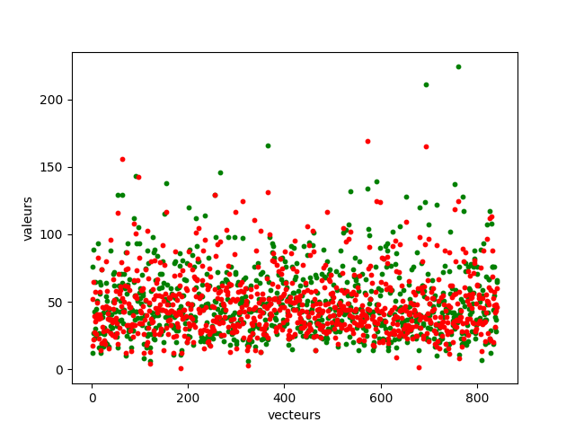
EPC production : Résultats [avec données période par période] (Gap 20.03975%)

Slide 8
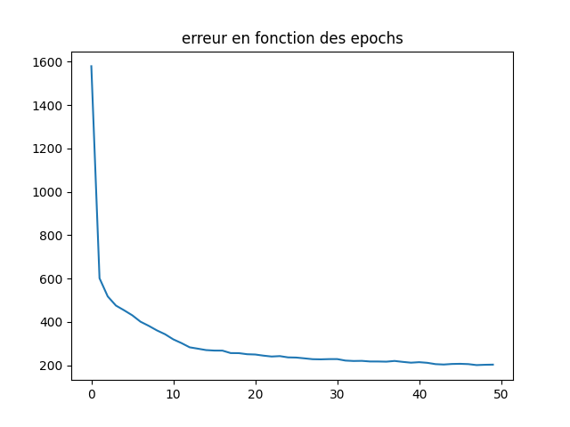
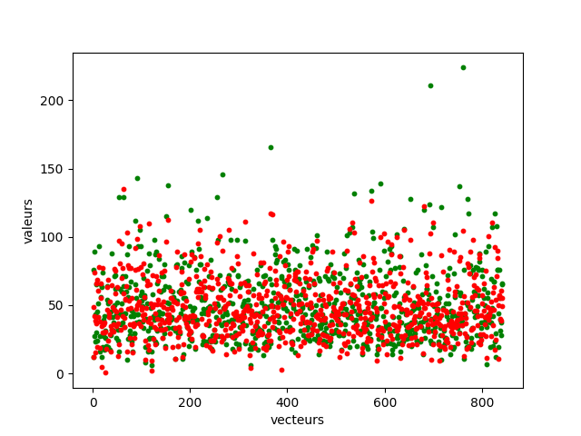
EPC production : Résultats [avec données type par type] (Gap 23.270536%)

Slide 9
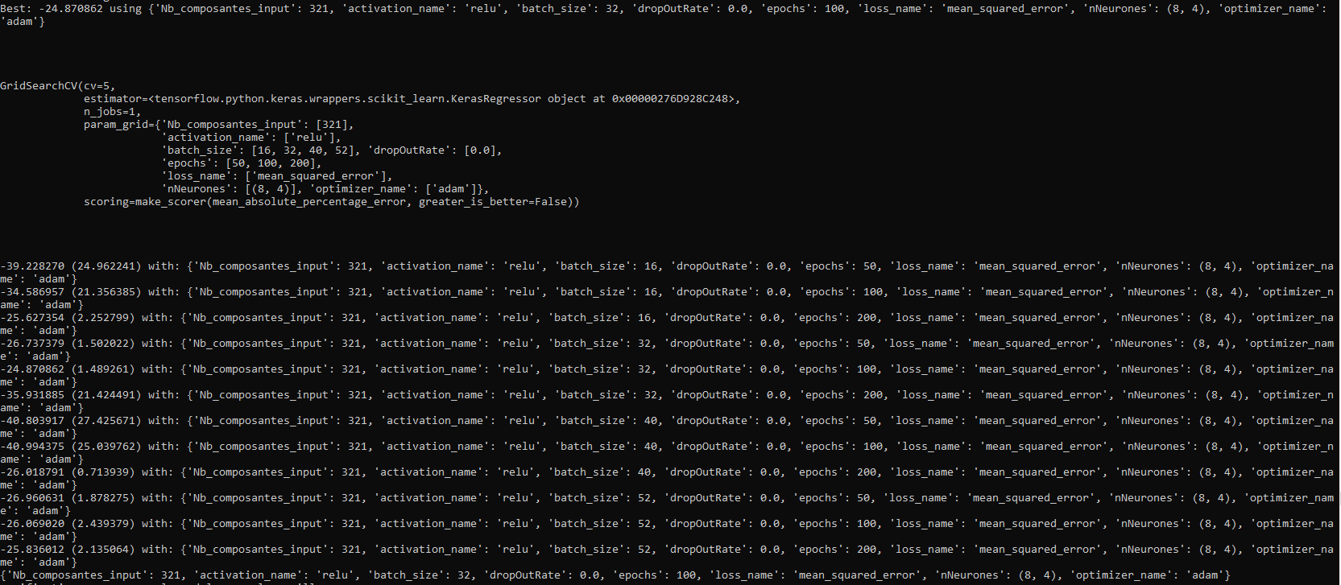
Tuning

Slide 10
Merci

Slide 11
EPC : Réseau de neurones artificiels
F. BENDALI, J. MAILFERT, E. MOLE KAMGA, A. QUILLIOT, H. TOUSSAINT
12/02/2021

Slide 12
Plan
Résultats du modèle séquentiel EPC production précédent
Résultats du modèle fonctionnel lié au modèle séquentiel précédent
Analyse statistiques et analyse PCA des données
Présentation de deux modèles fonctionnels et de leurs résultats

Slide 13
EPC production : Modèle de réseau de neurones artificiels -> modèle séquentiel fully-connected période par période (2617) type par type(2649)

Slide 14
EPC production : Résultats [avec données d’entrainement type par type] (Gap 21.275589%)
Les 30 instances de plus petites valeurs opt

Slide 15
EPC production : Résultats [avec données d’entrainement type par type] (Gap 21.275589%)
Les 30 instances de plus grandes valeurs opt

Slide 16
EPC production : Résultats [avec données de test type par type] (Gap 26.69255%)

Slide 17
EPC production : Résultats [avec données de test type par type] (Gap 26.69255% )

Slide 18
EPC production : Résultats [avec données d’entrainement période par période] (Gap 17.847235%)
Les 30 instances de plus petites valeurs opt

Slide 19
EPC production : Résultats [avec données d’entrainement période par période] (Gap 17.847235%)
Les 30 instances de plus grandes valeurs opt

Slide 20
EPC production : Résultats [avec données de test période par période] (Gap 22.345165%)

Slide 21
EPC production : Résultats [avec données de test période par période] (Gap 22.345165%)

Slide 22
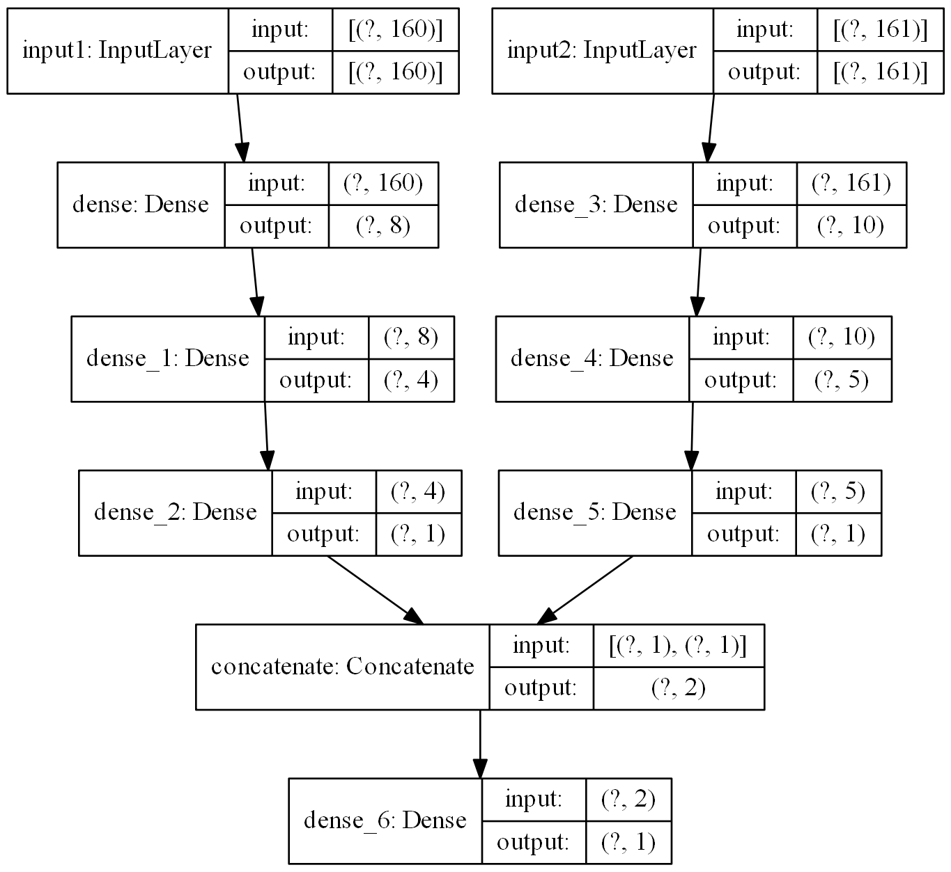
Modèle fonctionnel lié au séquentiel précédent
Division en deux bloc de colonnes
Concatenation de deux sous-reseaux de neurones

Slide 23
Résultats du modèle fonctionnel lié au séquentiel précédent sur données de test(type par type) Gap 31.9437%

Slide 24
Résultats du modèle fonctionnel lié au séquentiel précédent sur données d’entrainement(type par type) Gap 18.0737%

Slide 25
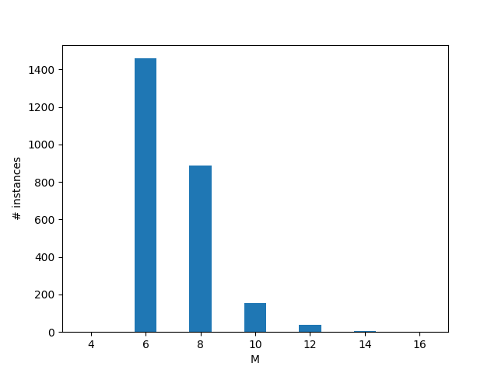
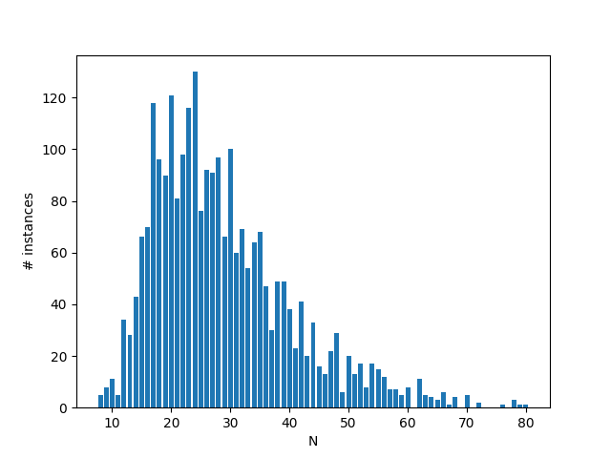
Analyse statistique

Slide 26
Analyse PCA : combinaison linéaire des variables originels en maximisant la variance

Slide 27
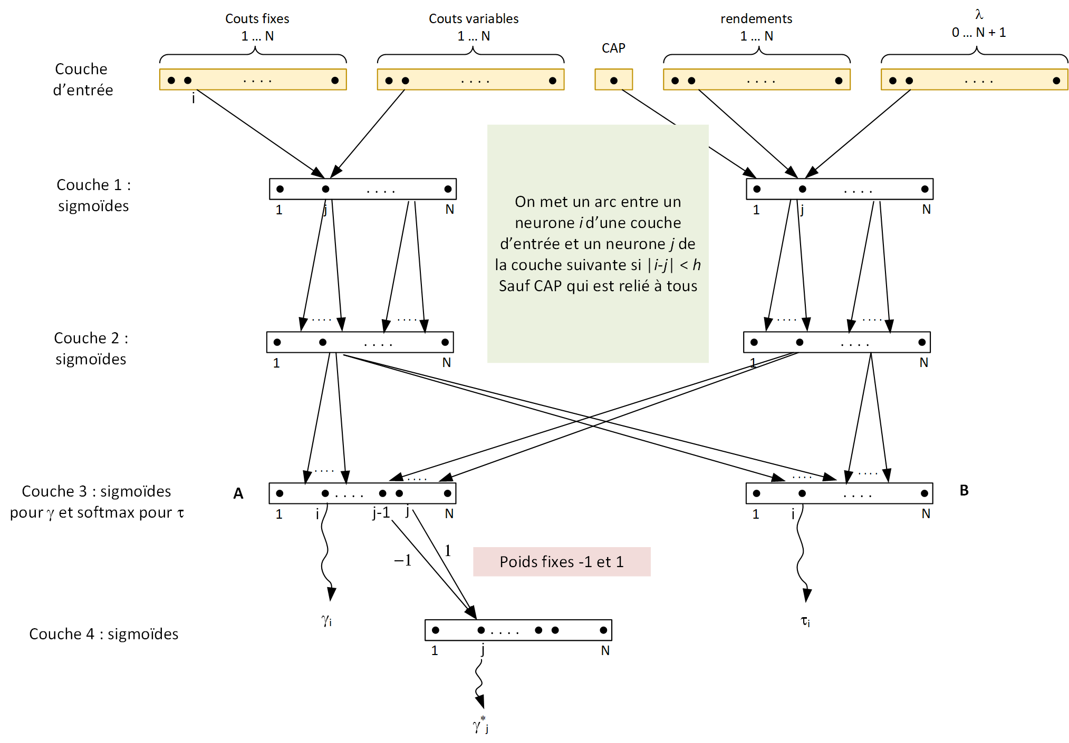
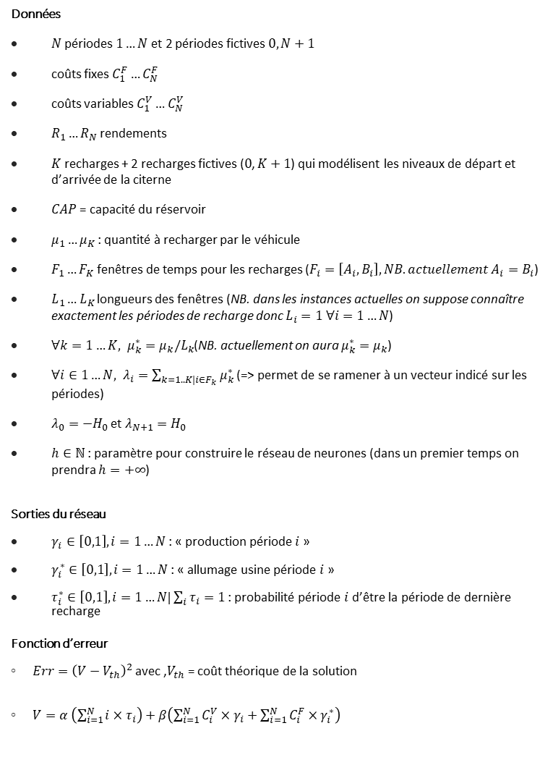
EPC production fonctionnel 1
Données
$N$ périodes $1…N$ et 2 périodes fictives $0, N+1$
coûts fixes $C_{1}^{F}…C_{N}^{F}$
coûts variables $C_{1}^{V}…C_{N}^{V}$
$R_{1}…R_{N}$ rendements
$K$ recharges + 2 recharges fictives ($0$, $K+1$) qui modélisent les niveaux de départ et d’arrivée de la citerne
$CAP$ = capacité du réservoir
$μ_{1}…μ_{K}$ : quantité à recharger par le véhicule
$F_{1}…F_{K}$fenêtres de temps pour les recharges ($F_{i}=\left[A_{i},B_{i}\right], NB. actuellement$ $A_{i}=B_{i}$)
$L_{1}…L_{K}$ longueurs des fenêtres (NB. dans les instances actuelles on suppose connaître exactement les périodes de recharge donc $L_{i}=1 ∀i=1…N$)
$∀k=1…K, μ_{k}^{∗}=μ_{k}/L_{k}$(NB. actuellement on aura $μ_{k}^{∗}=μ_{k}$)
$∀i∈1…N, λ_{i}=\sum_{k=1..K|i∈F_{k}}{μ_{k}^{∗}}$ (=> permet de se ramener à un vecteur indicé sur les périodes)
$λ_{0}=−H_{0}$ et $λ_{N+1}=H_{0}$
$h∈ℕ$ : paramètre pour construire le réseau de neurones (dans un premier temps on prendra $h=+∞$)
Sorties du réseau
$γ_{i}∈\left[0,1\right], i=1…N$ : « production période $i$ »
$γ_{i}^{∗}∈\left[0,1\right], i=1…N$ : « allumage usine période $i$ »
$τ_{i}^{∗}∈\left[0,1\right], i=1…N|\sum_{i}{τ_{i}=1}$ : probabilité période $i$ d’être la période de dernière recharge
Fonction d’erreur
$Err={\left(V−V_{th}\right)}^{2}$avec ,$V_{th}$ = coût théorique de la solution
$V=α \left(\sum_{i=1}^{N}{i×τ_{i}}\right)+β\left(\sum_{i=1}^{N}{C_{i}^{V}×γ_{i}+\sum_{i=1}^{N}{C_{i}^{F}×γ_{i}^{∗}}}\right)$

Slide 28
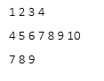
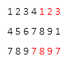
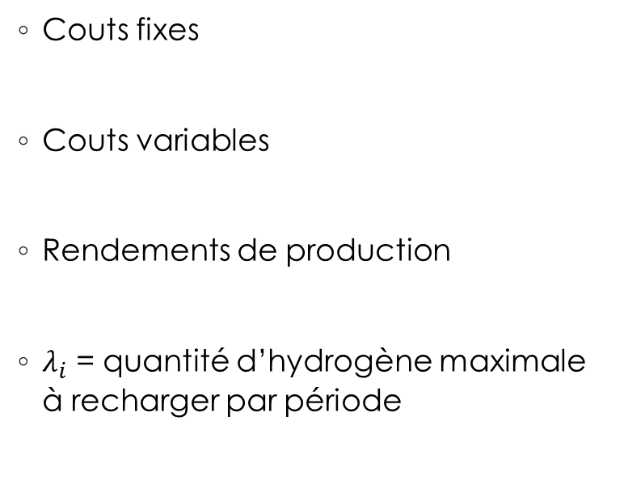
EPC production fonctionnel : Prétraitements des données
Couts fixes
Couts variables
Rendements de production
$λ_{i}$ = quantité d’hydrogène maximale à recharger par période

Slide 29
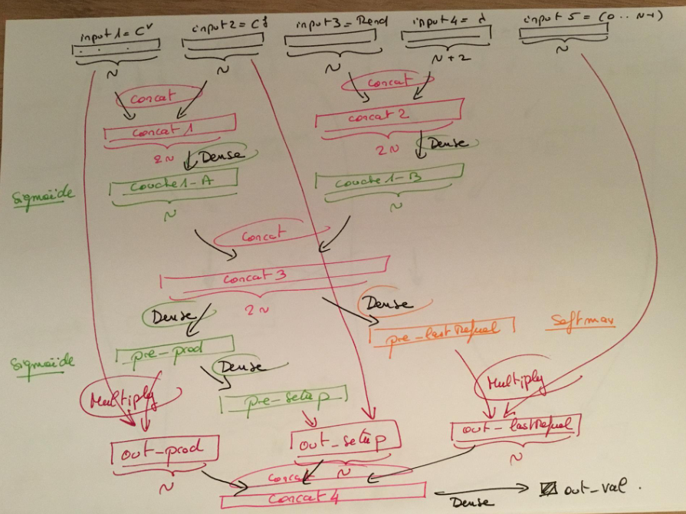
EPC production fonctionnel 2
Concatenation
Multiplication (produit scalaire)
Fonction d’activation :
Softmax
sigmoide

Slide 30
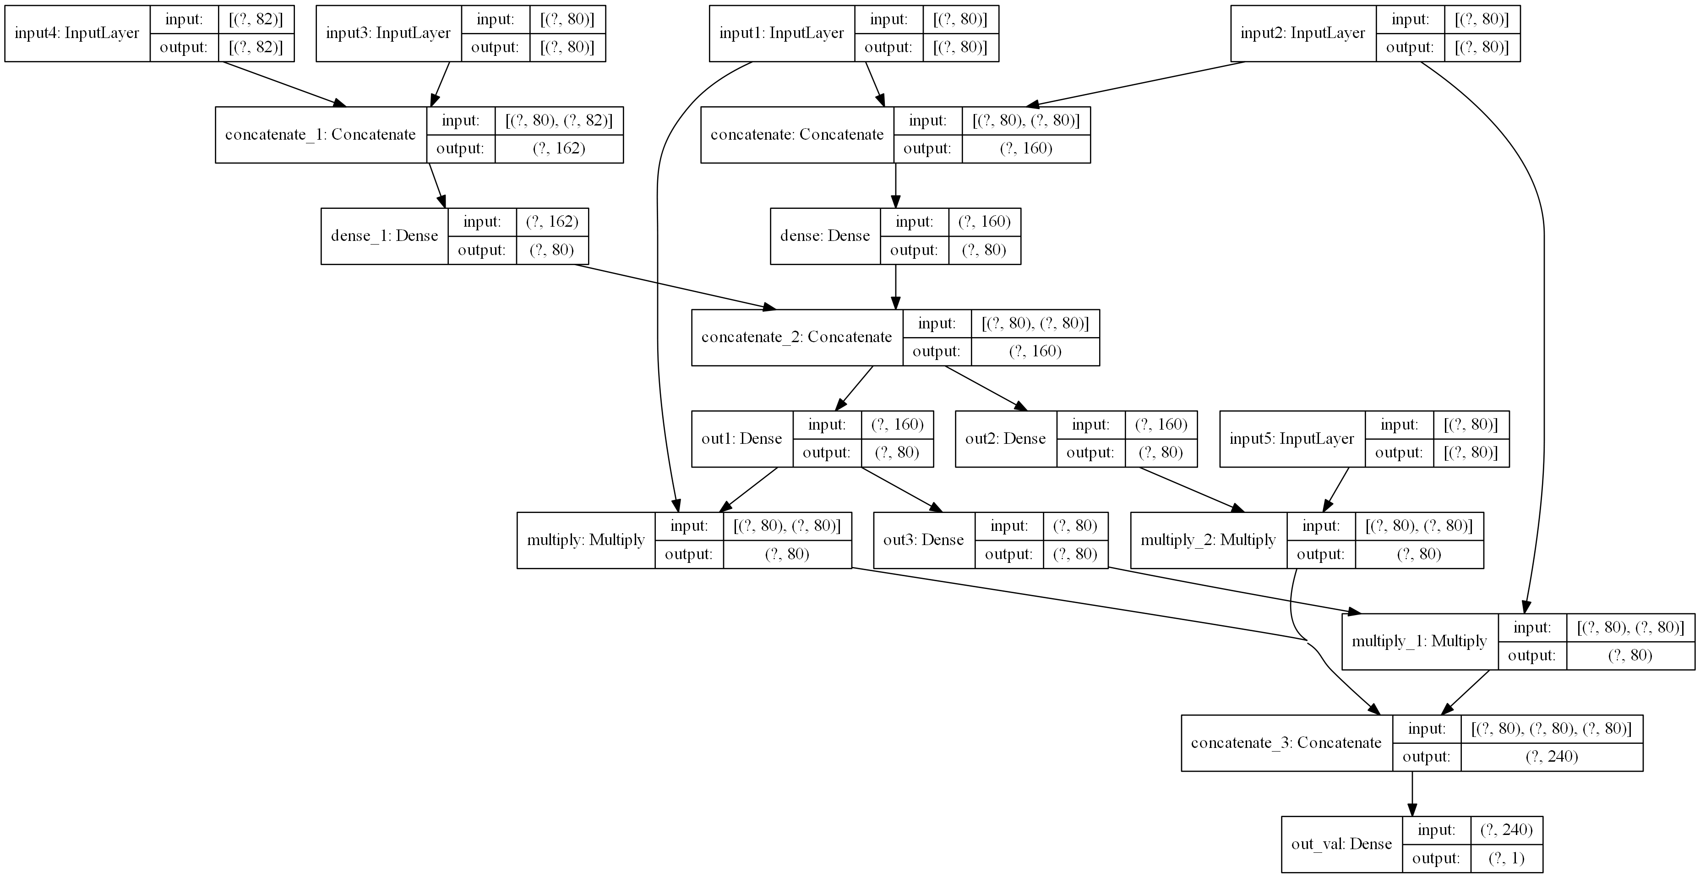
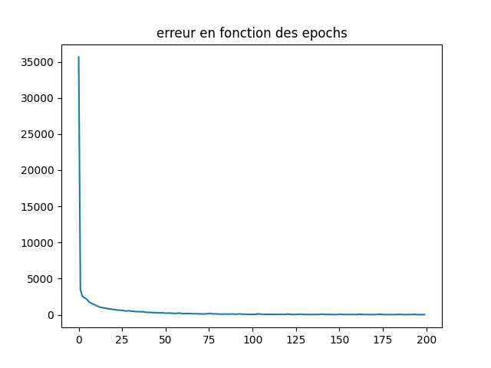
EPC production fonctionnel 2

Slide 31
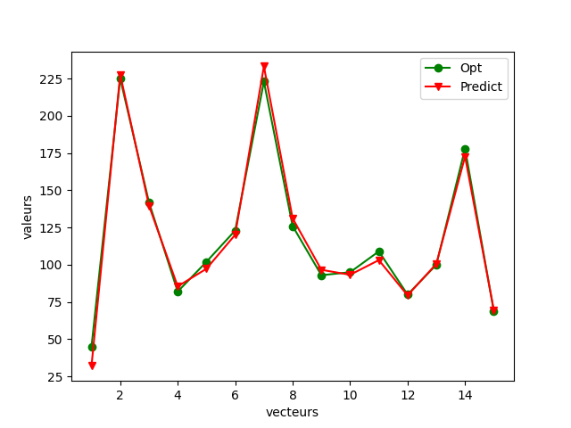
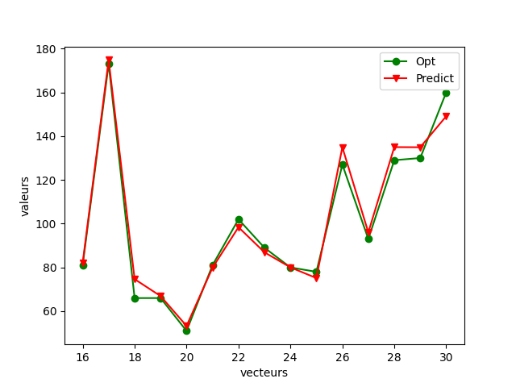
EPC production fonctionnel 2 [données d’entrainement]

Slide 32
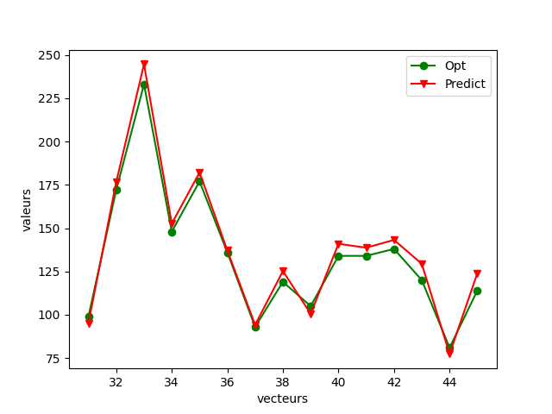
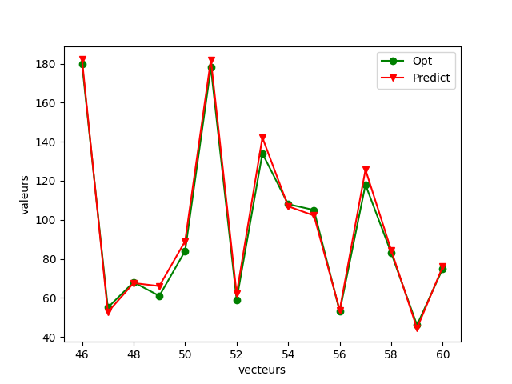
EPC production fonctionnel 2 [données d’entrainement]

Slide 33
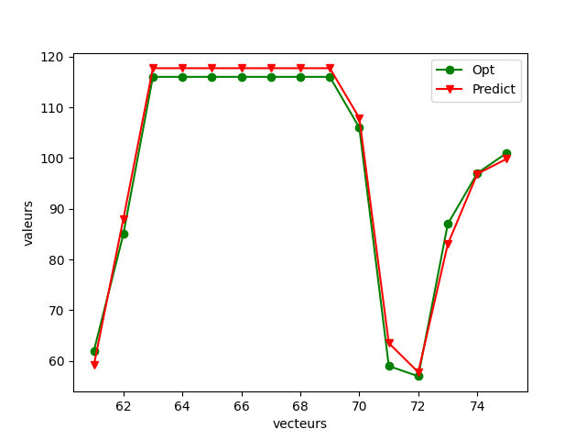
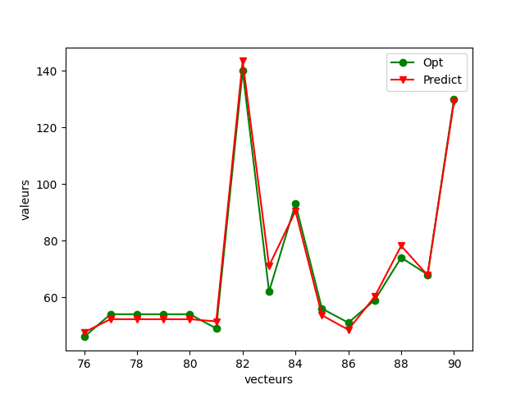
EPC production fonctionnel 2 [données d’entrainement]

Slide 34
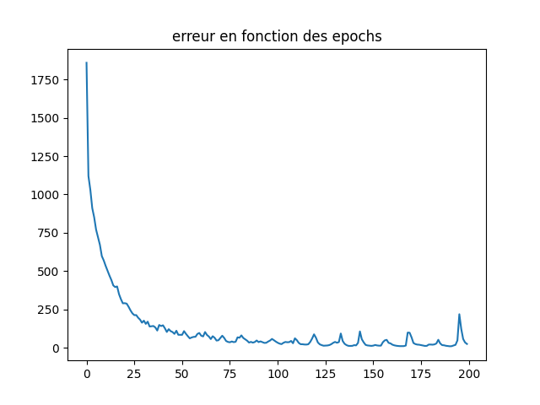
EPC production fonctionnel 2
On a fixé les coefficients des arcs à -1,1 entre la couche 3 et la couche 4

Slide 35
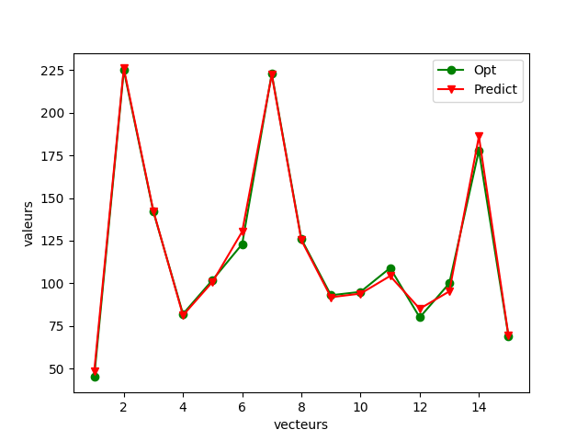
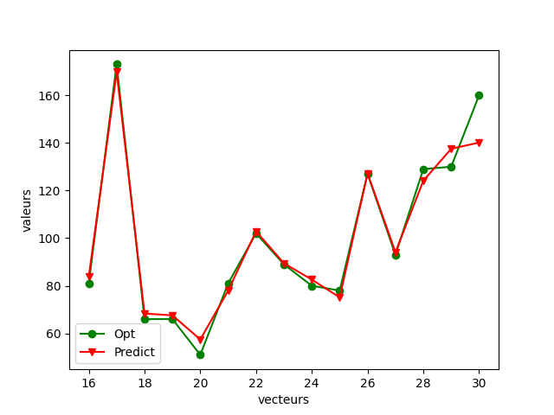
EPC production fonctionnel 2 avec poids fixes [données d’entrainement]

Slide 36
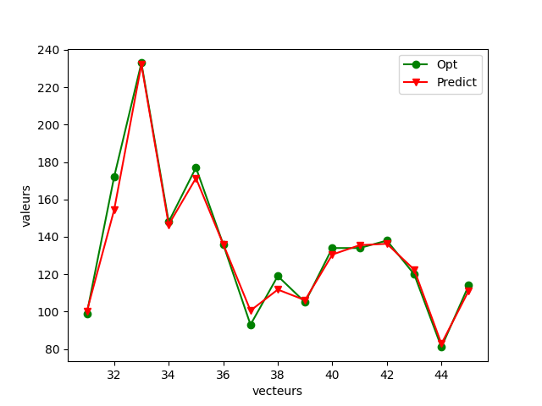
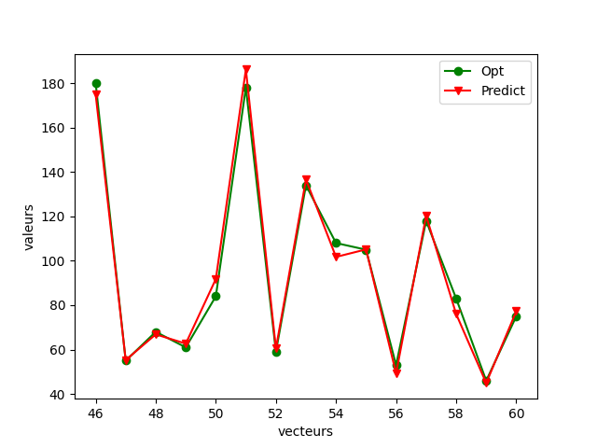
EPC production fonctionnel 2 avec poids fixes [données d’entrainement]

Slide 37
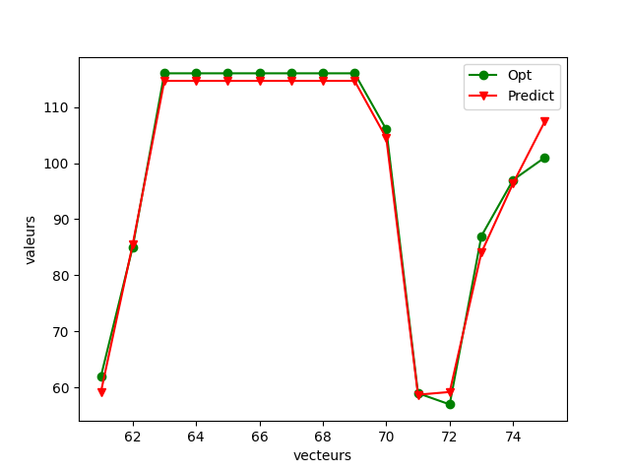
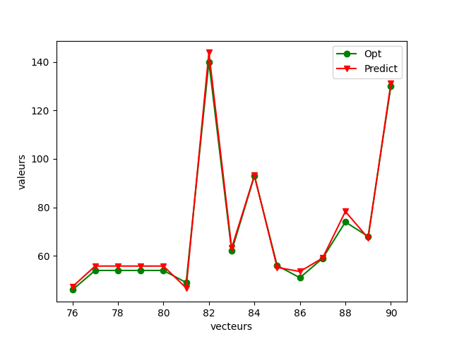
EPC production fonctionnel 2 avec poids fixes [données d’entrainement]

Slide 38
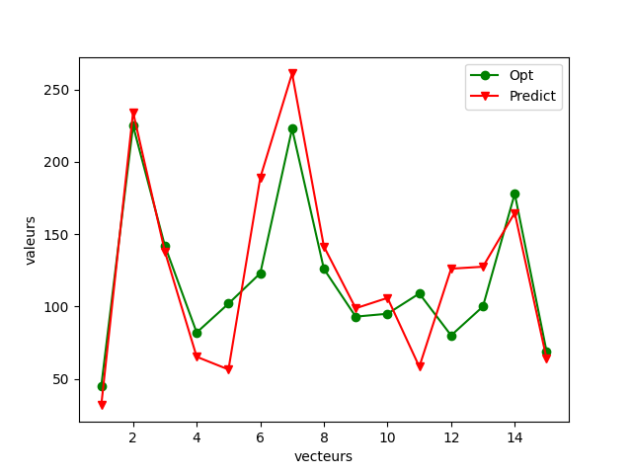
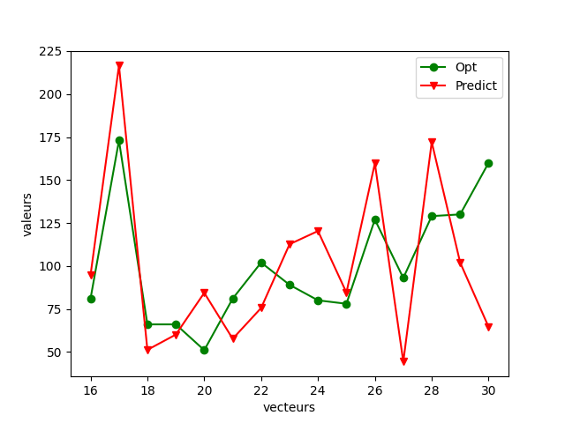
EPC production fonctionnel 2 [données de test]

Slide 39
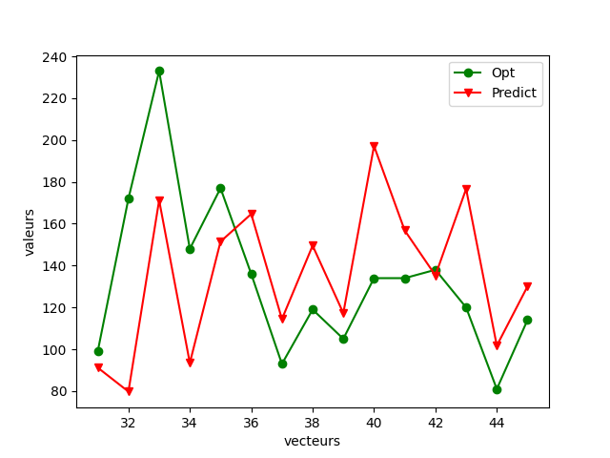
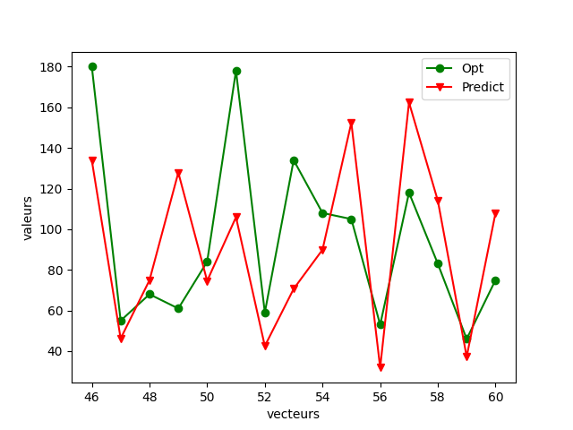
EPC production fonctionnel 2 [données de test]

Slide 40
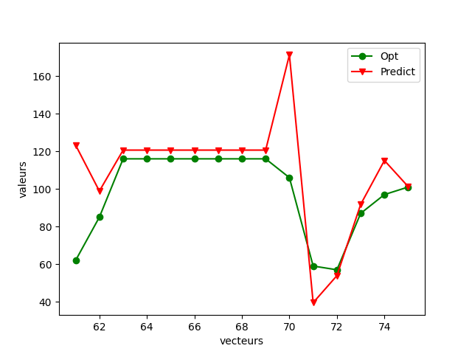
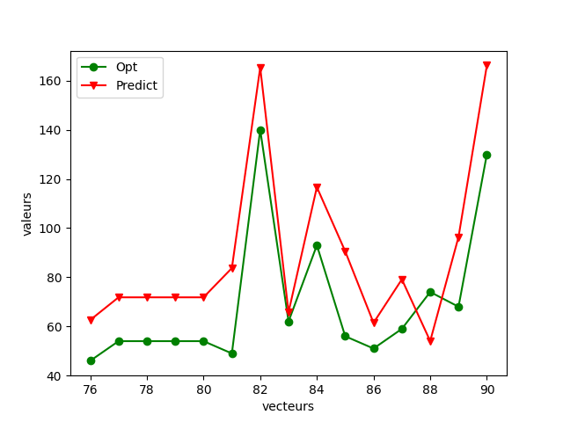
EPC production fonctionnel 2 [données de test]

Slide 41
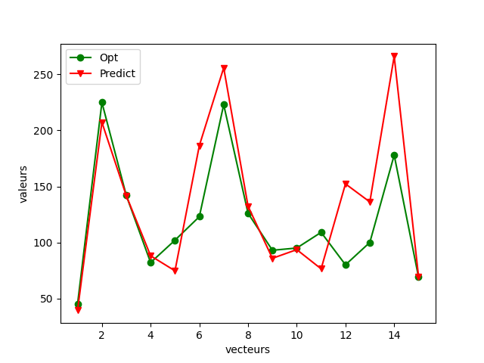
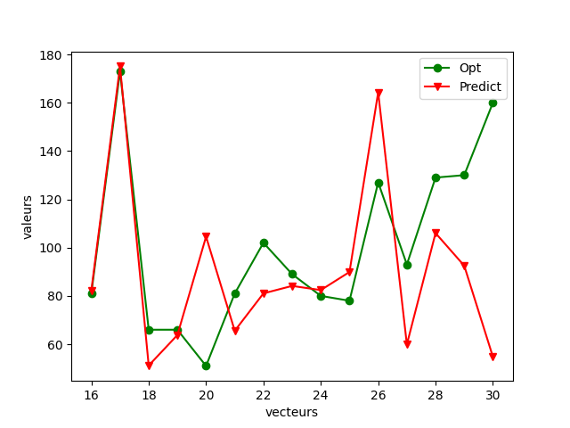
EPC production fonctionnel 2 avec poids fixes [données de test]

Slide 42
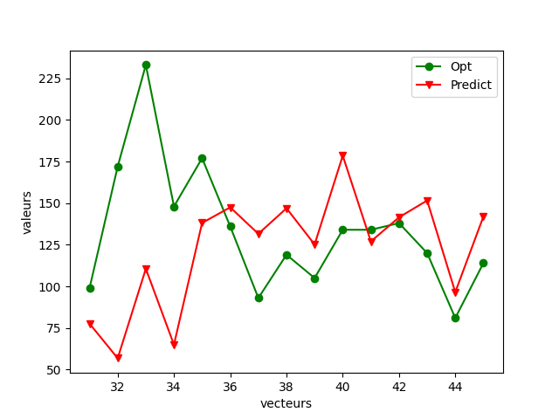
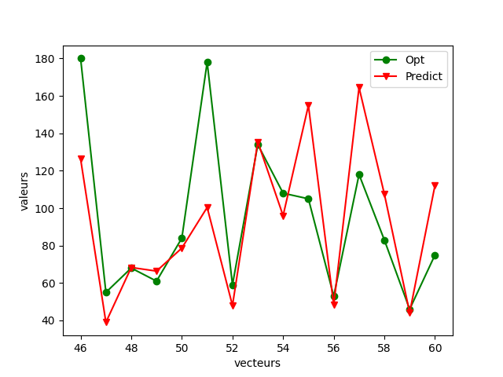
EPC production fonctionnel 2 avec poids fixes [données de test]

Slide 43
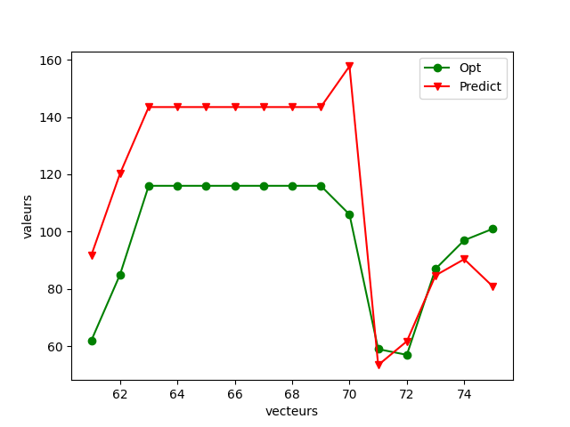
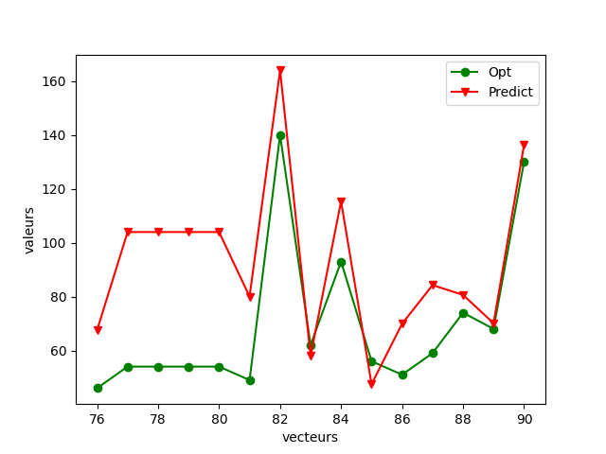
EPC production fonctionnel 2 avec poids fixes [données de test]

Slide 44
Merci

Slide 45
EPC : Réseau de neurones artificiels
F. BENDALI, J. MAILFERT, E. MOLE KAMGA, A. QUILLIOT, H. TOUSSAINT
17/02/2021

Slide 46
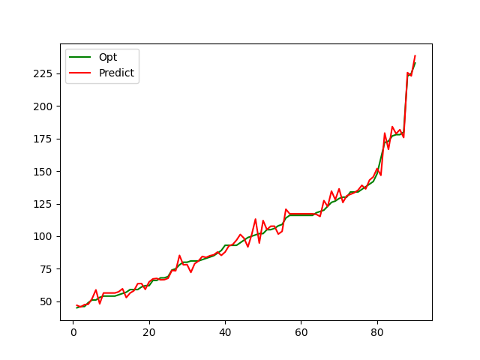
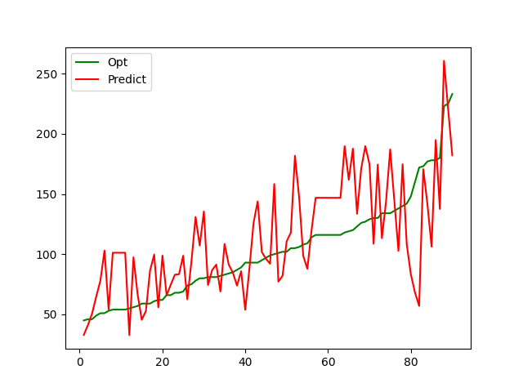
EPC production fonctionnel 2 avec poids variables
Données d’entrainement
Données de test

Slide 47


EPC production fonctionnel 2 avec poids fixes
Données d’entrainement
Données de test

Slide 48

EPC production fonctionnel 2 avec poids fixes et dropout

Slide 49


EPC production fonctionnel 2 avec poids fixes et dropout
Dropout à 20%
Dropout à 98%

Slide 50


EPC production fonctionnel 2 avec poids fixes et dropout
Dropout à 20%
Dropout à 98%

Slide 51
EPC : Réseau de neurones artificiels
F. BENDALI, J. MAILFERT, E. MOLE KAMGA, A. QUILLIOT, H. TOUSSAINT
04/03/2021
12/03/2021

Slide 52
Plan
Analyse statistique des données
Division du réseau de neurones EPC production fonctionnel 2 en deux réseaux
Prédiction de τi
Prédiction de Yi
3. Ajout de la sélection d’arcs à notre réseau de neurones

Slide 53

Nombre d’instance par nombre de recharge

Slide 55


Division du réseau de neurones en deux réseaux (38 800 paramètres au lieu de 58 401 du réseau initial)
Prédiction de Y_i
Prédiction de τi

Slide 56



Loss
Mean square error
Categorial crossentropy
&
mean absolute error

Slide 57


Prédiction de τi
Régression (mean square error)
Classification (categorial crossentropy)

Slide 58


Prédiction de τi
Régression (mean absolute error)
Données de test

Slide 59


Prédiction de τi (Données d’entrainements)
Régression (mean square error)
Classification (categorial crossentropy)

Slide 60


Prédiction de τi(Données de test)
Régression (Mean square error)
Classification (Categorial crossentropy)

Slide 61


Prédiction de τi (Sur toutes les données d’entrainements)
Régression (Mean square error)
Classification (Categorial crossentropy)

Slide 62


Prédiction de Yi
Régression (Mean square error)
Classification (Categorial crossentropy)

Slide 63


Prédiction de Yi
Régression (Mean absolute error)
Données de test

Slide 64


Prédiction de Y_i (Données d’entrainements)
Régression (Mean square error)
Classification (Categorial crossentropy)

Slide 65


Prédiction de Yi (Données de test)
Régression (Mean square error)
Classification (Categorial crossentropy)

Slide 66

Ajout de la sélection d’arcs à notre réseau de neurones

Slide 67


Cas 1 : H=2 & Cas 2 : H=4
Cas 1 : 1 278 paramètres
Cas 2 : 2 548 paramètres

Slide 68


Cas 1 : H=2
Données d’entrainement
Données de test

Slide 69


Cas 2 : H=4
Données d’entrainement
Données de test

Slide 70
Merci

